Slide 1
第七章 二次型
第一节 二次型及化二次型为标准形

Slide 2

引入: 解析几何中二次曲线的一般方程为
平方项
交叉项
二次项
一次项
常数项
若仅考虑二次项:
二元二次齐次多项式函数
推广
n元二次齐次多项式函数

Slide 3


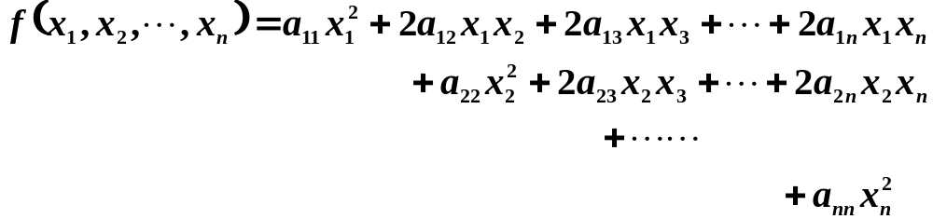


一、二次型的概念
定义1 含有 个变量 的二次齐次多项式函数
称为二次型，简记为 .
当 是复数时， 称为复二次型；
当 是实数时， 称为实二次型.
本章只研究实二次型.

Slide 4



例如
都为二次型；
而
，则不是二次型.
定义2
只含有平方项的二次型
称为二次型的标准形．

Slide 5




二、二次型的矩阵表示方法
对二次型
若取 ，
则

Slide 6
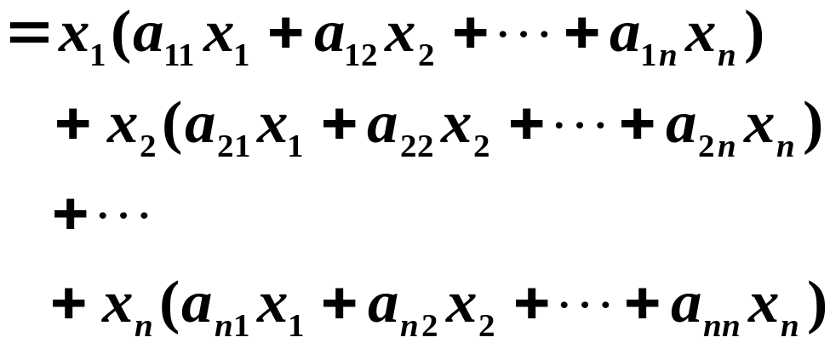
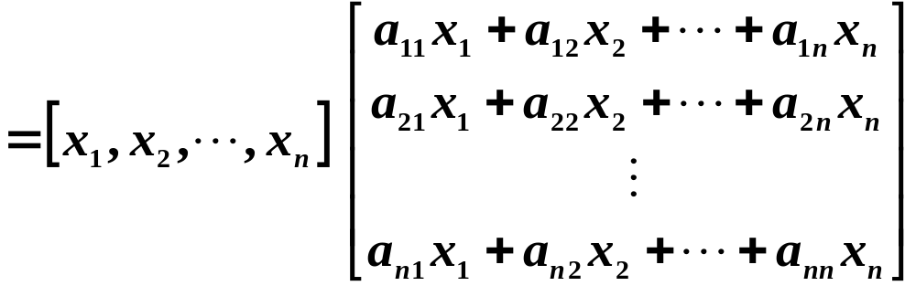
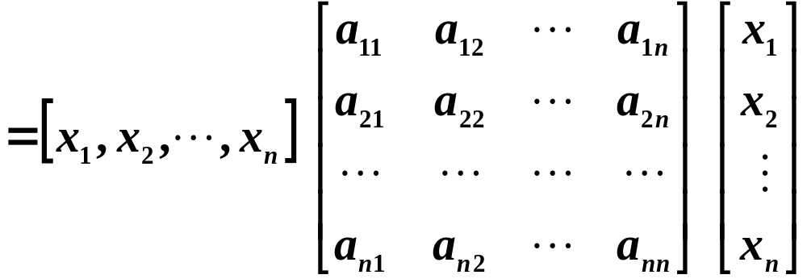

Slide 7
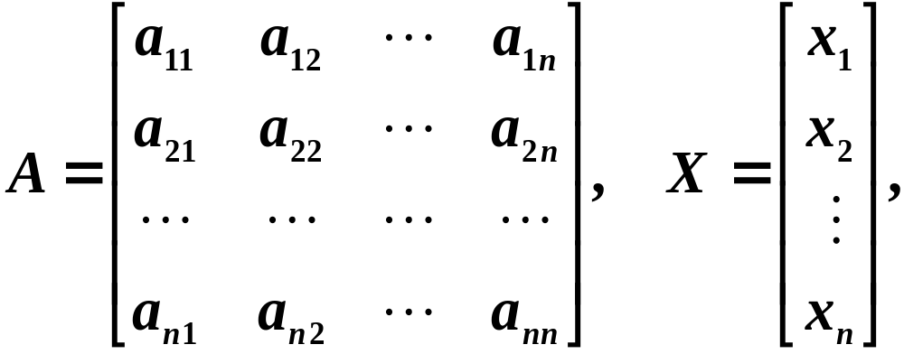

若记
则二次型可记作：
其中 为一个对称矩阵.
在二次型的矩阵表示中，任给一个二次型，就唯一地确定一个对称矩阵；反之，任给一个对称矩阵，也可唯一地确定一个二次型．这样，二次型与对称矩阵之间存在一一对应的关系．

Slide 8



定义3
对二次型
对称矩阵 叫做二次型 的矩阵；
叫做对称矩阵 的二次型；
对称矩阵 的秩叫做二次型 的秩.

Slide 9
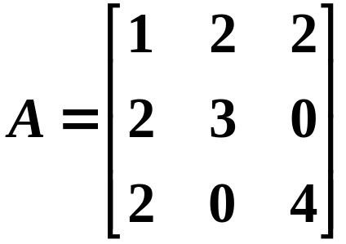

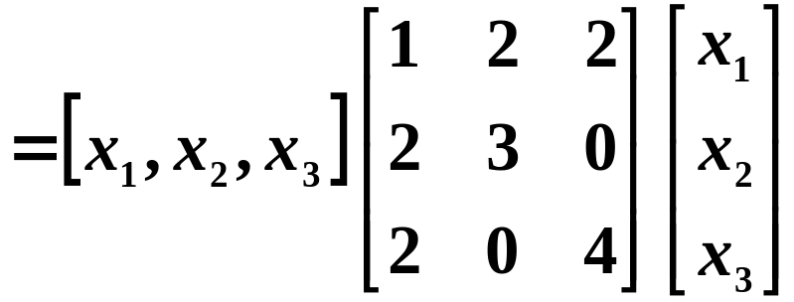
例1 写出对称矩阵所对应的二次型
解

Slide 10




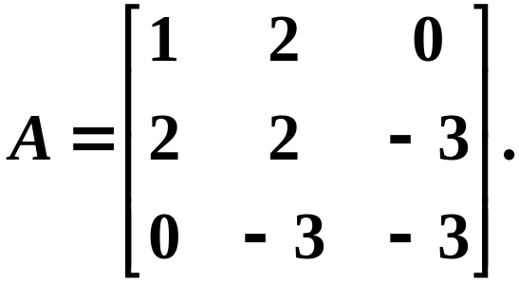

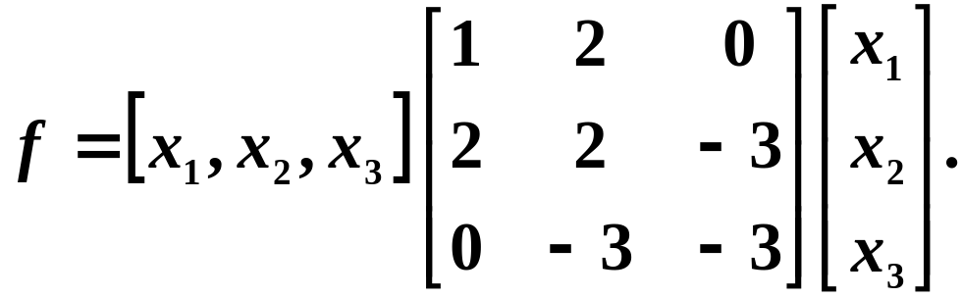
例2 求二次型
的矩阵及秩，并将其表示成矩阵形式.
解
所以二次型 的矩阵为：
又 ，所以 的秩为3.
且 的矩阵形式为：
注 标准形的矩阵为对角阵.

Slide 11
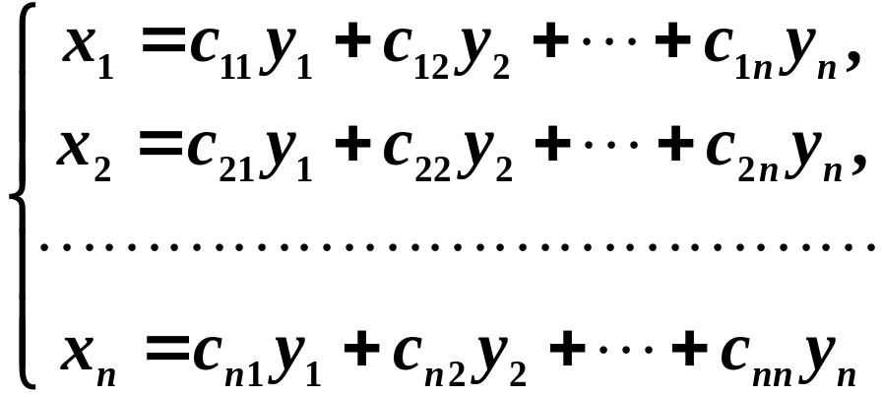


三、化二次型为标准形
对于二次型，我们讨论的主要问题是：寻求可逆的线性变换，将二次型化为标准形．
（1）线性变换
定义4 称
为由变量 到 的线性变换.

Slide 12
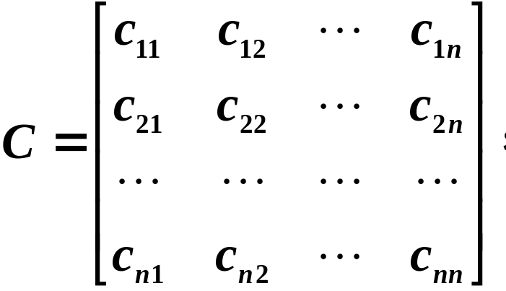
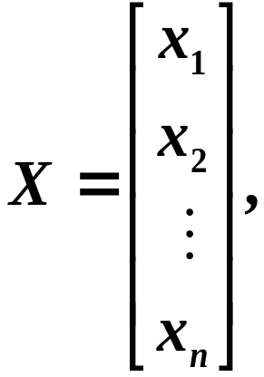
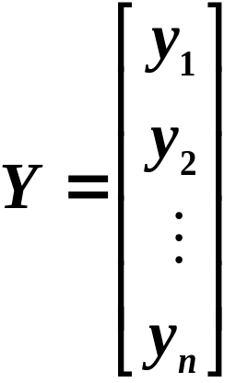




若记
则上述线性变换可记作矩阵形式：
若 ，即 可逆，则称 为可逆线性变换.

Slide 13









（2）对二次型作可逆线性变换
若对二次型
作可逆线性变换：
则有
令 ，
显然 为对称矩阵.
则 ，
为一个关于变量 的二次型.

Slide 14




定义5 对 阶矩阵 ，若存在 阶可逆矩阵 ，使得
则称矩阵 与 合同.
对 进行的运算 称为对 进行合同变换.
注 1. 经过可逆线性变换，新二次型的矩阵与原来二次型的矩阵是合同的，即对二次型进行可逆线性变换就相当于对二次型的矩阵进行合同变换.
2. 可逆线性变换不改变二次型的秩.

Slide 15








（3）用正交变换化二次型为标准形
定义6 若 为正交矩阵，则线性变换 称为正交变换.
由前章内容知道，对任意的实对称矩阵 ，存在正交矩阵 ，使得 ，即 .
将此结论应用于二次型有如下定理:
定理1 任给二次型 ，总存在
正交变换 ，使 化为标准形
其中 是 的矩阵 的全部特征值.

Slide 16






用正交变换化二次型为标准形的具体步骤
1. 写出二次型 的矩阵 ；
2. 求出 的所有特征值 ；
3. 求出对应于特征值的特征向量 ；
4. 将 正交化，单位化，得 ；
5. 令 ，作正交变换 ，
则得 的标准形：

Slide 17
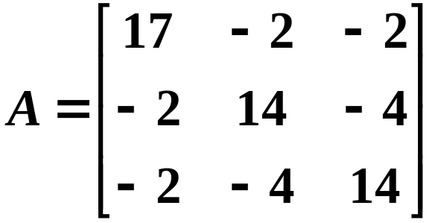
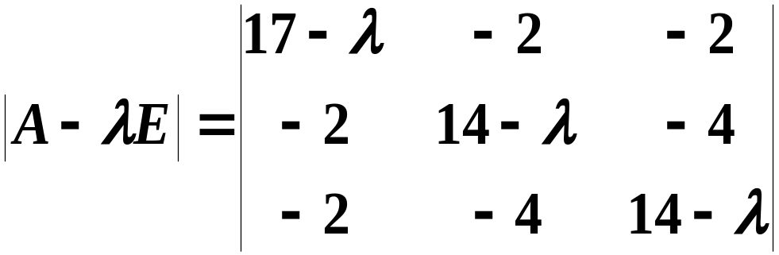


例3 将二次型
通过正交变换 ，化成标准形.
解
1、写出对应的二次型矩阵，并求其特征值
从而得特征值

Slide 18
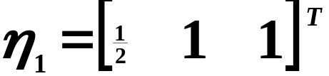


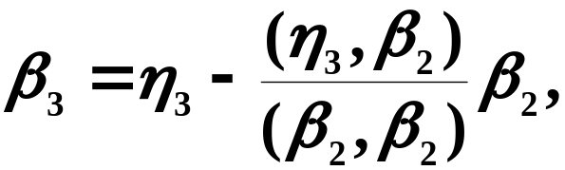

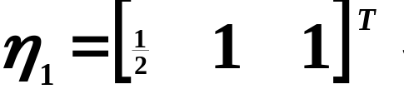

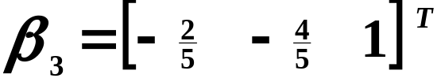
2、求特征向量
3、将特征向量正交化
令
得正交向量组：

Slide 19
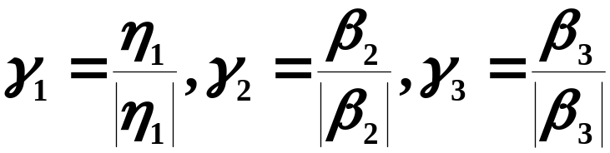
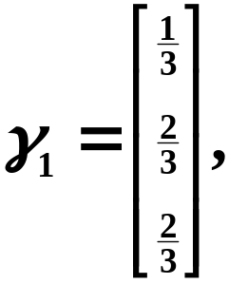
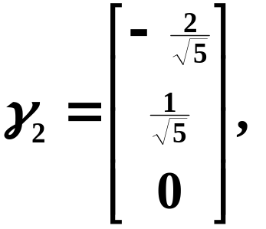
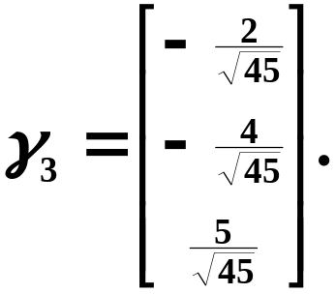

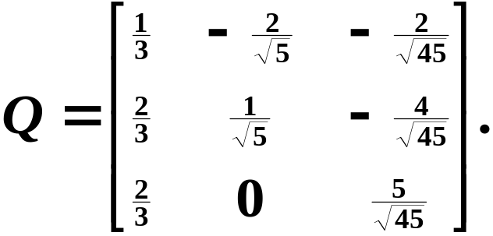
4、将正交向量组单位化
令
5、构造正交矩阵
令

Slide 20
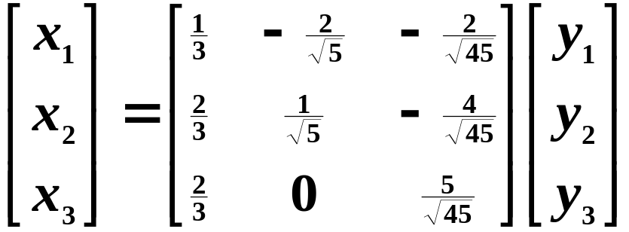

即
则原二次型经过正交变换 ，
可化为标准形：

Slide 21
注 1、二次型的化简，在理论和实际中经常遇到。正交变换化二次型为标准型的方法，是通过在二次型和对称矩阵之间建立一一对应的关系，将二次型的化简问题转化为对称矩阵的对角化问题，而这是已经解决了的问题。
2、实二次型的化简，并不局限于使用正交变换法，根据二次型本身的特点，也能找到另外一些可逆线性变换化二次型为标准型，如拉格朗日配方法。
3、用正交变换化二次型为标准形的方法可以保持二次型图像的大小、夹角都不变。
而一般的可逆线性变换化二次型为标准型可能会使得图形的几何形状发生变化。

Slide 22


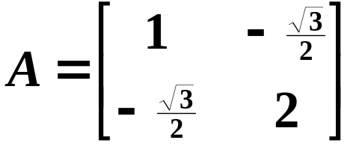
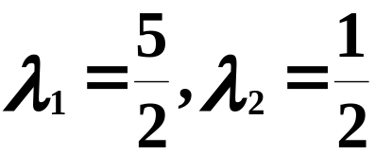
例4 求一正交变换，将二次型
化为标准型，并指出 表示何种二次曲线.
解
二次型矩阵为
可得特征值为：

Slide 23
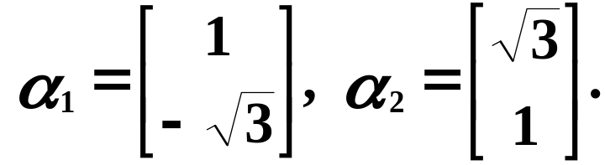
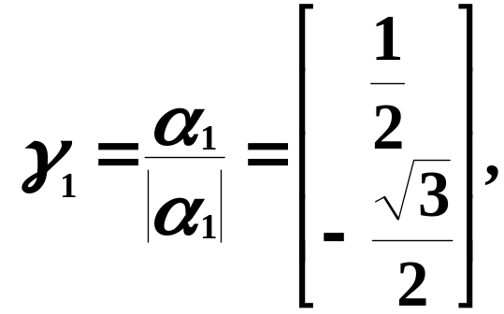
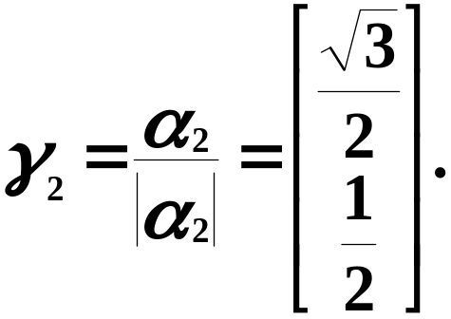
对应的特征向量分别为：
将其单位化得：

Slide 24
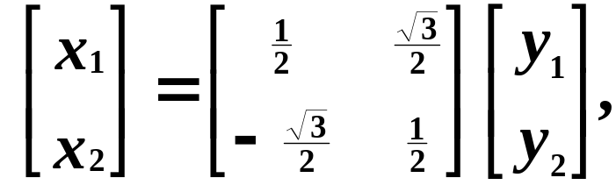
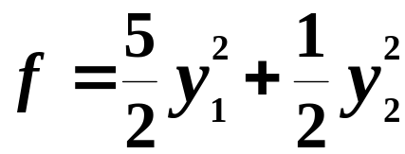

故可对原二次型作正交变换
可化原二次型为：
可知 表示椭圆.

Slide 25
小结：将一个二次型化为标准形，可以用正交变换法，也可以用拉格朗日配方法，或者其它方法，这取决于不同问题的不同要求：如果要求找出一个正交矩阵，无疑应使用正交变换法；如果只需要找出一个可逆的线性变换，那么各种方法都可以使用．
但是需要注意的是，使用不同的方法，所得到的标准形可能不相同，但标准形中含有的项数必定相同，项数就等于所给二次型的秩．

